Slide 1
Основы композиции в конструктивных искусствах
изобразительное искусство в 7 классе
ХУДОЖНИК-ДИЗАЙН-АРХИТЕКТУРА

Slide 2
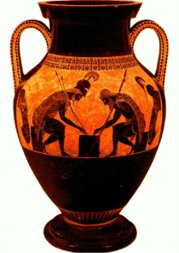
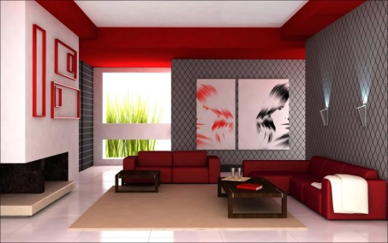
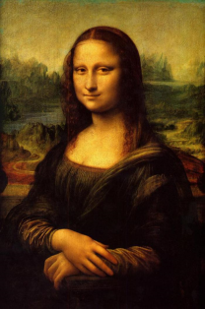
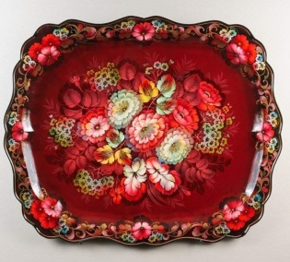
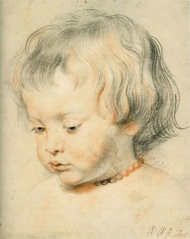
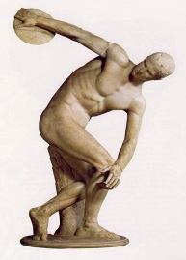

ВИДЫ ИСКУССТВ
Визуальные искусства (пространственные)
Временные искусства
ЛИТЕРАТУРА, МУЗЫКА
Искусства СЛОВА и ЗВУКА
ТЕАТР, ЦИРК,БАЛЕТ, КИНО, ЭСТРАДА
Искусства ЗРЕЛИЩНО-ИГРОВЫЕ
Визуально-временные искусства
Искусства ИЗОБРАЖЕНИЯ
ЖИВОПИСЬ, СКУЛЬПТУРА, ГРАФИКА, АРХИТЕКТУРА, ДПИ
Визуальные искусства (пространственные)
Декоративные искусства
Конструктивные искусства
Изобразительные искусства
Предметы декоративно-прикладного искусства
Живопись, скульптура, графика
Дизайн, архитектура

Slide 3
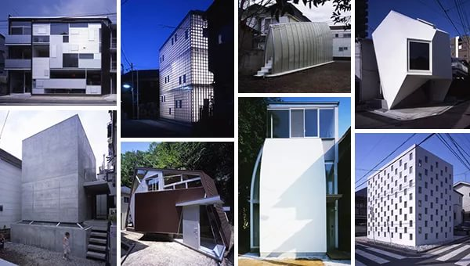
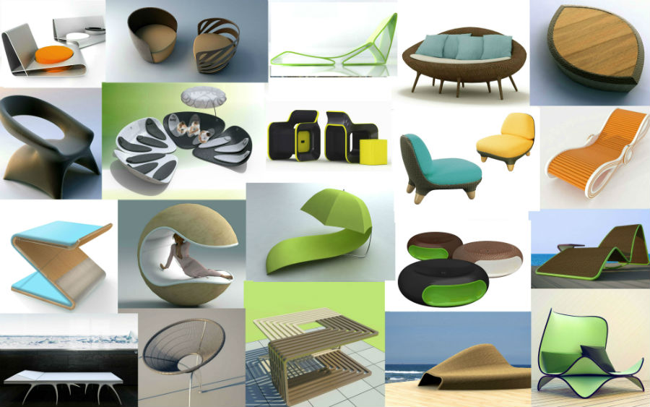
здания
Рассмотрите внимательно изображения…
Вставьте пропущенные слова
АРХИТЕКТУРА – ЭТО ИСКУССТВО СОЧИНЕНИЯ ЗДАНИЙ.
ДИЗАЙН – ЭТО ИСКУССТВО СОЗДАНИЯ ОБЛИКА ВЕЩЕЙ
вещи

Slide 4
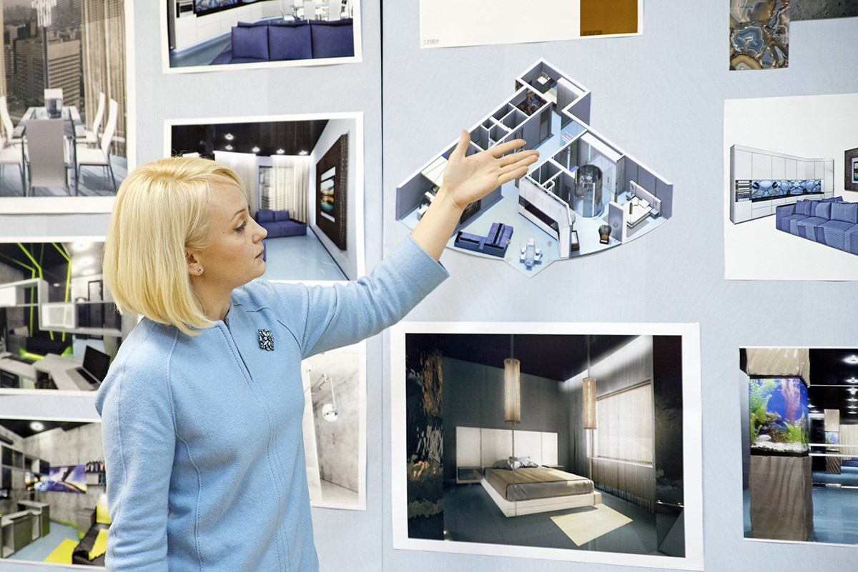
Ответьте на вопрос
Почему надо знать основы архитектуры и искусства?

Slide 5
?
Проверь себя
Нас окружают дома, предметы вокруг нас формируют окружающую среду, мир в котором мы живем, а нам хочется, чтобы жизнь была удобной, комфортной.
Пусть не все станут архитекторами и дизайнерами, но каждый из нас станет хозяином в своем доме и захочет, чтобы его жилище было красивым и удобным, захочет красиво одеваться и хорошо выглядеть, жить в красивом городе.
С чего же все начинается?

Slide 6
«это такое разумное основание живописания, благодаря которому части видимых вещей складываются вместе в картину»
Леон Баттист Альберти
(эпоха Возрождения)
КОМПОЗИЦИЯ

Slide 7
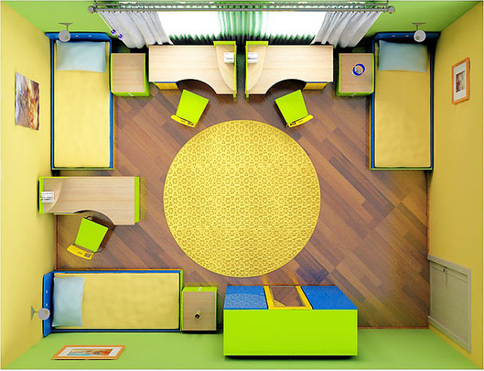
Композиция в дизайне и архитектуре – это конструирование объектов, т.е. соединение отдельных частей в единое целое, расположенное в пространстве или на плоскости

Slide 9

Суть композиции в достижении гармоничного расположения элементов по отношению друг к другу и их уравновешенность в целом
Найди композиционную гармонию черного и белого

Slide 10
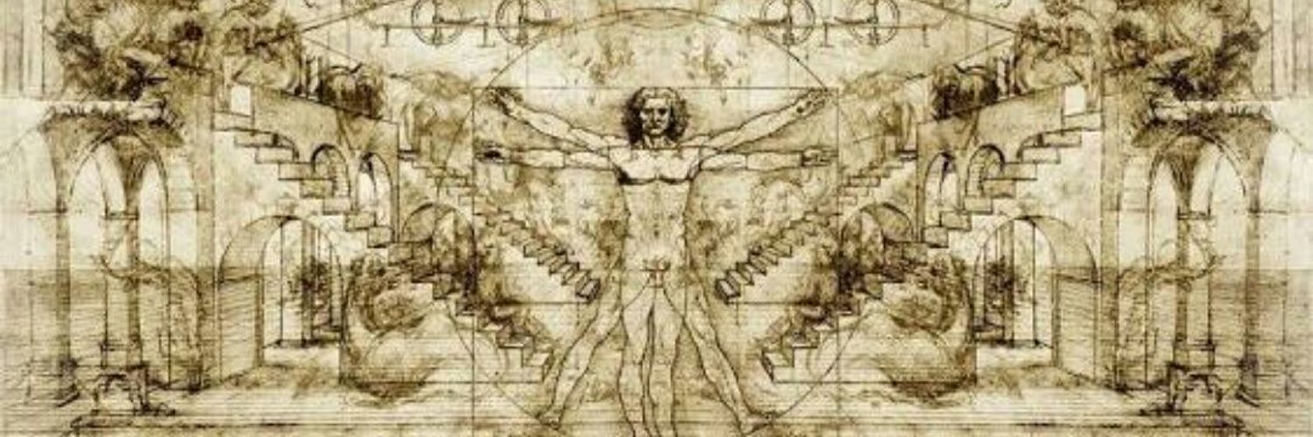
Древние рассматривали мир как хаос и задачей художника видели внесение в него порядка. Даже если на белом фоне один прямоугольник, то человек интуитивно располагает его в центре, стремясь к равновесию.
Ответь на вопрос
Как, по-вашему, будет называться композиция в которой изображение расположено в центре?
ЦЕНТРОВАЯ композиция

Slide 11
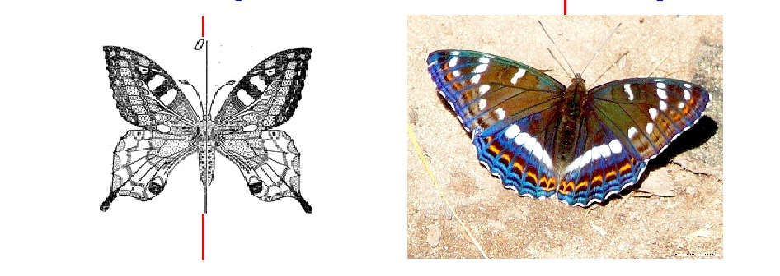
Художественное чувство гармонии в человеке тесно связано с математическим чувством.
Как, по-вашему, называется данная композиция?
СИММЕТРИЧНАЯ композиция

Slide 12
Ответь на вопрос
В каком месте следует расположить второй прямоугольник?
Как будет называться отсутствие симметрии?
АСИММЕТРИЯ

Slide 13
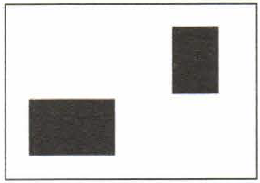

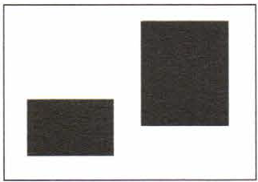
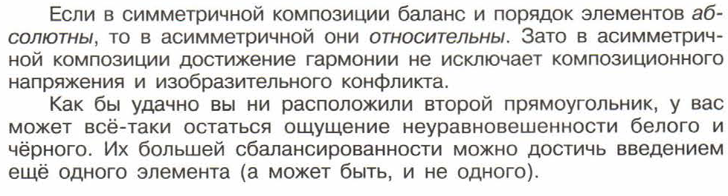
Ответь на вопрос
На каком рисунке достигнуто равновесие масс черного и белого?
Рис. 1
Рис. 2
Рис. 3

Slide 14
Композиция из трёх элементов
Композиция из нескольких элементов
Композиция, в которой стороны прямоугольников расположены параллельно краям поля, называется фронтальной

Slide 15
СТАТИЧНАЯ композиция (без движения)

Slide 16
ДИНАМИЧНАЯ композиция (в движении)
Усиление движения

Slide 17
ПРОТИВОСТОЯНИЕ движению, его остановка

Slide 18
ГЛУБИННАЯ композиция. Когда прямоугольники расположены под углом к краю поля и как бы уходят в глубину пространства
Определи ГЛУБИННУЮ и ФРОНТАЛЬНУЮ композицию
Композиция, в которой стороны прямоугольников расположены параллельно краям поля, называется ФРОНТАЛЬНОЙ

Slide 19
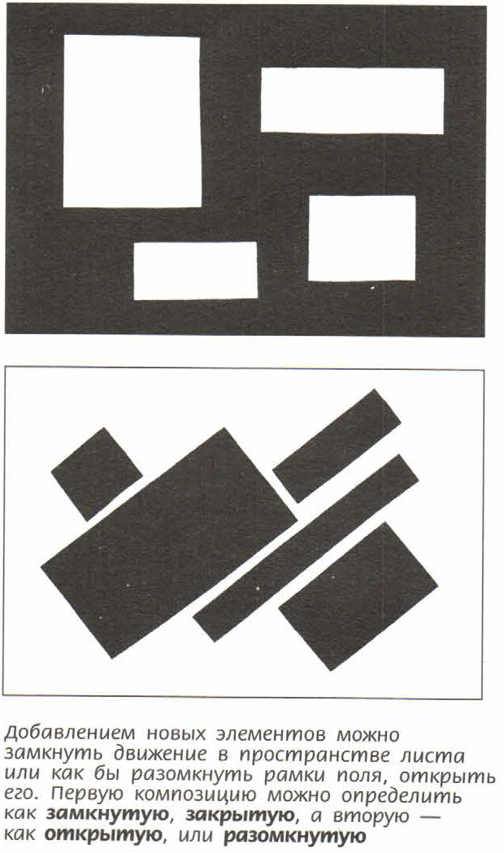
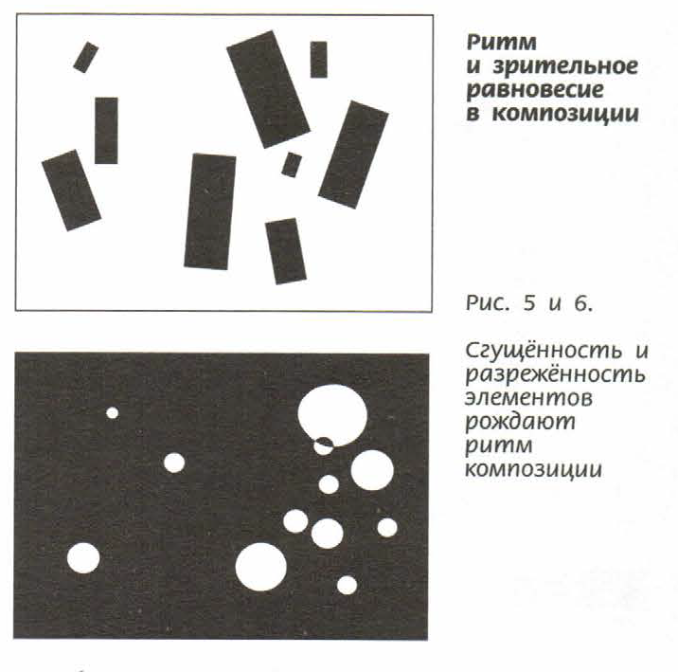
Чередование изобразительных элементов и свободных пространств, их частота, сгущённость и разрежённость – это РИТМ

Slide 20
